Slide 1
第2章 开发简单程序
1. 编写Servlet
2. 设置部署描述文件
3. Web应用程序的文件组织
4. WAR部署
2

Slide 2
编写Servlet类
编写一个Servlet类很简单，步骤如下：
  继承javax.servlet.http.HttpServlet类；
  重写doGet()、doPost()等对应HTTP请求的方法。
本章给出的例子，则是重写了doGet()方法来处理HTTP协议中的GET请求，并向页面输出“Hello Zuel!”，如下图：

Slide 3
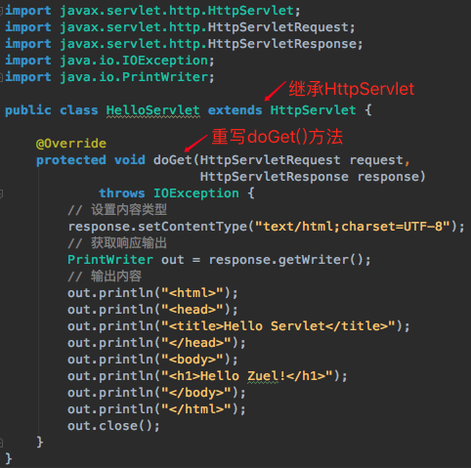
编写步骤图示

Slide 4
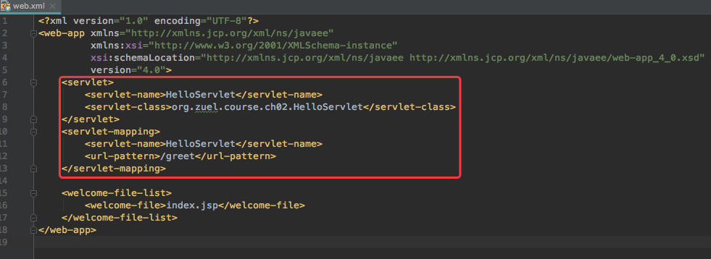
设置部署描述文件
Servlet仅仅编写好之后还不能提供处理请求的服务，需要容器对其进行加载。所以必须先设置好web.xml部署描述文件（Deployment Descriptor），告知容器如何加载并管理该Servlet，让其实例进行服务。

Slide 5
Servlet配置
<web-app>开头标签是一些固定信息，可使用IDE自动生成。
<servlet>标签内包含了Servlet类的声明，子标签<servlet-name>为声明的Servlet取了一个名字；子标签<servlet-class>则定义了容器应该加载哪个Servlet类，这里必须写类的完整名称。
<servlet-mapping>标签则是定义客户端访问的url应该与哪个Servlet对应。子标签<servlet-name>内为Servlet的名称，子标签<servlet-url>则是客户端访问的url。
在本例中，当客户端访问/greet时，Web容器则会把该请求交给名为HelloServlet的Servlet实例来处理。

Slide 6
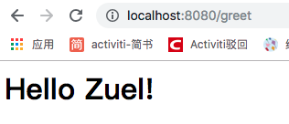
Servlet配置运行结果
通过IDE将代码部署到tomcat，然后访问特定url：

Slide 7
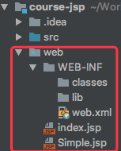
Web应用程序的文件组织
WEB-INF这个目录名称是固定的，而且一定位于项目根目录下，它所包含的文件对外来说是封闭的，即客户端无法通过url访问。
web.xml是部署描述文件，一定是放在WEB-INF目录下，并且名称不允许改变。
lib用于放置jar包，在WEB-INF目录下，名称固定。
classes放置编译后的.class文件，在WEB-INF目录下，名称固定。

Slide 8
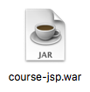
war部署
实际上部署Web应用程序是将它封装成一个WAR（Web Archive）文件，扩展名为.war。然后直接放到容器下，在容器启动时会自动加载war文件并完成Web应用程序的部署。
WAR文件可以通过IDE直接导出。
在tomcat中，直接将该WAR文件放在webapps目录下，然后启动tomcat便可访问。

Slide 9
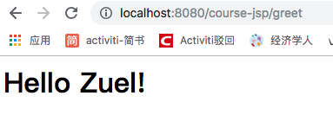
war部署
war部署到tomcat并访问：

Slide 10
总结
本章用Servlet实现了一个Web应用程序的最基本功能——处理请求，并说明了其部署方法。后续内容则会融合早先JDBC相关内容更全面地演示Servlet & JSP技术的使用方法与相关原理。

